Slide 1
1) URL VE URI ARASINDAKİ FARKLAR NELERDİR? 2) HTTP YAPISI NEDİR NE İÇİN KULLANILIR? 3) NPM NODE.JS NEDİR? 4) NEDEN JAVA 8 KULLANILIYOR?
1. hafta pazartesi ödev (23.05.2022)
Hazırlayan: Tuba ARĞIN

Slide 2
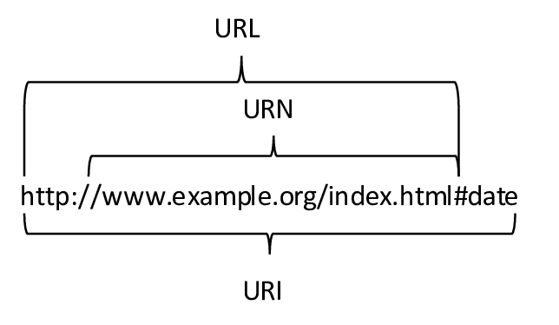
1) URL ve URI arasındaki farklar nelerdir?
URL (Uniform Resource Locator -Tekdüzen Kaynak Bulucu): İnternette bir kaynağın yerini işaret eden (sayfa, belge, resim vb.) belirli bir formata sahip karakter dizgisidir.
URI (Uniform Resource Identifier -Tekdüzen Kaynak Tanımlayıcı): Bir kaynağı, adı veya her ikisini de tanımlamak için kullanılan karakter dizgisidir. Kısaca bir URL'nin altında bulunan kaynağın tam yoluna işaret eder. URI altında URL ve URN olmak üzere iki alanı kapsar.
URL ile URI arasındaki fark ise URL’ler ana kaynak, URI’ler ise detayları gösterir.
URL, bir web kaynağını yalnızca konumuna göre belirlemeye izin verirken, URI, adı veya konumu veya her ikisini de kullanarak bir web kaynağını tanımlamaya izin verir.
Her URL, URI’dır ama her URI, URL değildir ve sadece tanımlayıcıdır.

Slide 3
2) HTTP Yapısı Nedir Ne İçin Kullanılır?
HTTP (Hypertext Transfer Protocol – Hiper Metin Transferi Protokolü): Web tarayıcıdan veya istemciden gelen talepler ile web sunucularından gelen cevaplar arasındaki yolu sağlayan yapıdır. HTML belgeleri, resimler, videolar, sorgu sonuçları vb. veriler, World Wide Web'de TCP kullanılarak HTTP tarafından iletilir.
HTTP Ne İşe Yarar?
İnternet tarayıcımızı açıp bir web sitesine giriş yapmak için adresini başında http koyarak yazıp enter tuşuna bastığımızda, aslında web tarayıcınız bağlanmak istediğiniz internet sitesinin web sunucusunda bir http komutu gönderir. İstek ve cevap olarak yanıtlanan bu olayın gerçekleşmesinin sonucundaysa karşınıza web sitesi getirilir. Başka bir deyişle HTTP’ye daha genel bir çerçeveden bakarak kullanıcıların internet sitelerine bağlanabilmelerine olanak sağlayan anahtardır diyebiliriz.

Slide 4
3) Npm Node.js Nedir?
NPM (Node Package Manager / Node Packaged Modules): Isaac Z. Schueter tarafından tarafından, tamamen JavaScript dili kullanılarak geliştirilen, temel olarak bir harici olarak sunulan yazılımların / paketlerin / modüllerin yönetimini sağlayan bir paket yöneticisidir.
Aslında npm projemizdeki paketlerin yönetimini otomatikleştiriyor diyebiliriz. Npm ile temel olarak yapabileceğimiz şeyler ise şöyledir :
➩ Otomatik ya da manuel olarak paketleri yükleme
➩ Sistemdeki paketleri silmek
➩ Sistemdeki paketleri listeleme
➩ Sistemdeki paketleri update etmek
Npm komut satırı üzerinden çalışan bir uygulamadır.

Slide 5
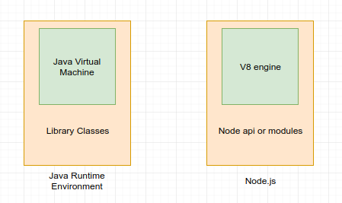
3) Npm Node.js Nedir?
Node.js Ryan Dahl tarafından 2009 yılında Google Chrome tarayıcısının JavaScript komutlarını çalıştırmak için kullandığı V8 JavaScript motoruna çeşitli eklemeler yaparak JavaScript komutlarının sunucu tarafında çalışması için geliştirilmiştir.
V8 motoru C/C++ ile geliştirilmiş JavaScript komutlarını makine diline çevirmek için kullanılan bir ara yazılımdır.
Komutların makine koduna çevrilmesi JavaScript komutlarının daha hızlı ve performanslı çalışmasını sağlar.
Node.js; bir JavaScript kodunu sadece tarayıcılarda değil aynı zamanda bilgisayarınızda bağımsız şekilde çalışacak bir uygulama şeklinde kullanmak istenmesinden ortaya çıkmıştır.
Böylece JavaScript sadece web uygulamaları için kullanılan bir teknoloji olmaktan çıkmış, Python gibi Java gibi programlama dilleri ile aynı kapasitelere ulaşmıştır.
V8 engine JavaScript kodu makine koduna çevirdiği için uygulamalar çok hızlı performanslara erişebilmektedir.

Slide 6
4) Neden Java 8 Kullanılıyor?
Java 8 ile Gelen Programlama Dili Yenilikleri
Java 8 ile birlikte hayatımıza giren yenilikleri genel olarak aşağıdaki şekilde listeleyebiliriz;
Lambda expressions
Functional interfaces
Method references
Stream API
Optional class
Concurrency Enhancements
JDBC Enhancements etc.
Java SE 8'in öne çıkan özelliği, Lambda ifadelerinin uygulanması ve Java programlama dili ve platformunu destekleyen yönleridir. Bu yeni API, geliştiricilerin tarih ve saati daha doğal, net ve anlaşılması kolay şekilde ele almasına izin vermektedir.

Slide 7
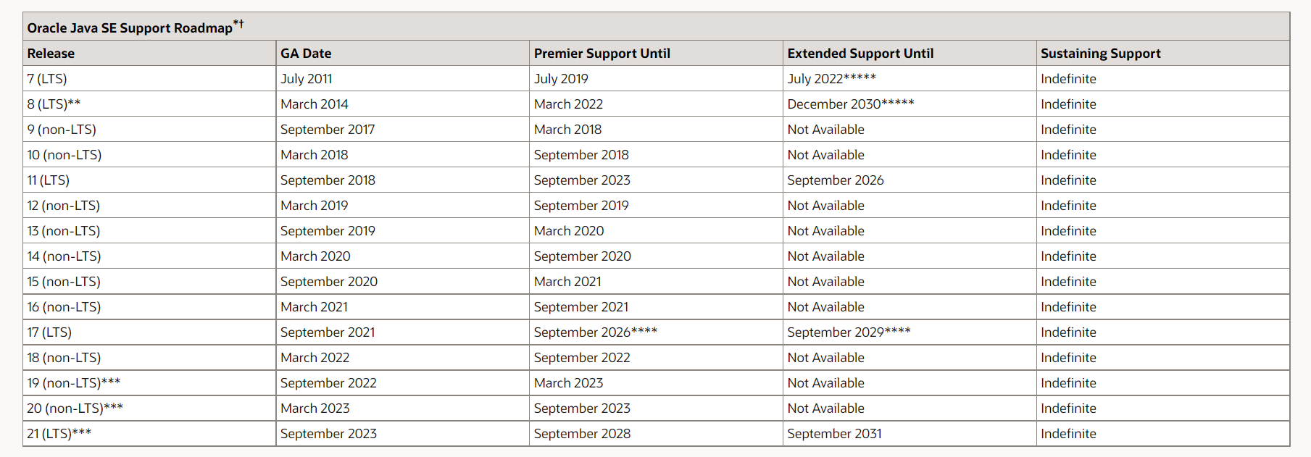
Oracle Java SE Desteği Yol Haritası / LTS (Long Term Support - Uzun Süreli Destek Sürümü): Oracle Java 8 için aralık 2030'a kadar ek bakım ve yükseltmeler içeren ücretli genişletilmiş düzeyde destek sunmayı kabul etti. Java 8 için genişletilmiş düzeyde desteğin 2025'te sona ermesi gerekiyordu, ancak müşteriler bir uzatma istedi. Uzun süreli destek sürümü ve yeni özellikleriyle Java 8 kullanımı daha fazla tercih ediliyor.

